Slide 1

DogCatStar E2E 測試架構
企業級電商平台自動化測試框架，基於 Playwright 打造的完整測試解決方案。涵蓋 E2E 與 API 雙軌測試，針對登入、購物車與結帳核心流程提供全面覆蓋。

Slide 2




專案核心特色
分層架構設計
Page Object Model
清晰的職責劃分，採用高內聚低耦合原則，確保各層級獨立運作且易於維護。
將頁面元素與操作邏輯封裝，大幅提升測試可讀性與後續維護效率。
E2E + API 雙軌測試
Storage State 認證
完整覆蓋前端 UI 互動與後端邏輯驗證，確保系統各層面運作正常。
避免重複登入流程，大幅減少測試執行時間，提升整體測試效率。

Slide 3
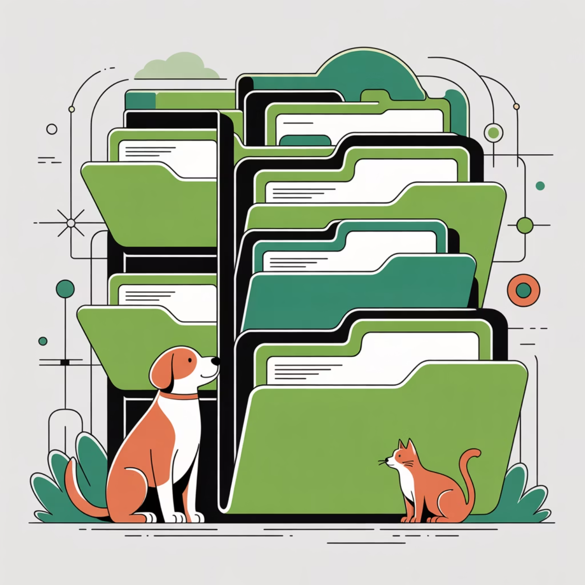
專案目錄結構
📂 核心資料夾
docs/ - 完整文件與測試計畫
fixtures/ - 測試資料與認證狀態
helpers/ - 共用輔助工具與 API 封裝
pages/ - Page Object Model 實作
tests/ - E2E 與 API 測試案例
📋 重要檔案
authStorageState.json - 登入狀態
api-tokens.json - API 測試 tokens
test-accounts.json - 測試帳號資訊
所有敏感資料檔案（如 authStorageState.json、api-tokens.json）已加入 .gitignore，確保不會被提交至版本控制系統。團隊成員需根據 .example 範例檔案建立自己的測試資料。

Slide 4
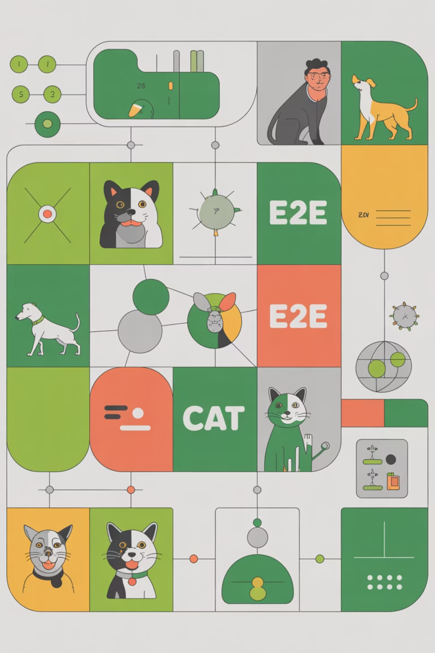
Page Object Model 設計模式
POM 將頁面元素與操作邏輯封裝到獨立類別中，當 UI 變動時只需修改 Page Object，測試案例無需調整。這種設計大幅提升程式碼可維護性與團隊協作效率。
01
base.page.ts
基礎類別，提供共用方法如 goto()、waitForElement()，所有頁面物件繼承此類別。
02
login.page.ts
封裝登入流程、OTP 輸入、OAuth 認證等操作，包含 fillPhone()、fillEmail()、clickConfirmButton() 等方法。
03
cart.page.ts
購物車頁面操作，包含 getCartItemCount()、clearCart()、updateQuantity() 等購物車管理功能。
04
product.page.ts
商品頁面操作，提供 selectProduct()、addToCart() 等方法處理商品選擇與 加入購物車邏輯。

Slide 5
系統分層架構
Page Objects 頁面物件層
Test Cases 測試案例層
位於 pages/ 目錄，封裝 UI 操作與元素定位，提供語意化的方法介面。
位於 tests/ 目錄，負責定義業務邏輯與測試情境，呼叫 Page Object 執行操作。
Fixtures 資料層
Helpers 工具層
位於 fixtures/ 目錄，管理測試資料、認證狀態與設定檔，支援測試執行。
位於 helpers/ 目錄，處理 API 請求封裝與共用邏輯，如 cartApiHelper.ts。
此架構確保各層級職責清晰，修改某一層不會影響其他層，符合軟體工程的關注點分離原則。

Slide 6

Storage State 認證機制
運作原理
透過一次性登入產生 authStorageState.json，儲存 cookies 與 localStorage 資訊。後續測試案例載入此狀態檔案，直接以已登入身份執行，省略重複登入步驟。
執行流程
執行 tests/manual/auth.spec.ts 產生認證狀態
儲存至 fixtures/authStorageState.json
測試案例透過 storageState 參數載入
直接進入測試核心邏輯
效能提升：每個測試案例節省 5-10 秒登入時間，當測試案例數量增加時，總體時間節省相當可觀。

Slide 7




測試分類與策略
E2E 測試
位置：tests/auto/cart/, tests/auto/login/
特性：模擬真實用戶操作，驗證完整流程，涵蓋 UI 與後端整合。執行速度較慢但最接近實際使用情境。
適用：用戶旅程、UI 交互、跨頁面流程驗證
API 測試
位置：tests/auto/api/cart/, tests/auto/api/login/
特性：直接驗證後端邏輯，執行快速，不依賴 UI 層。維護成本低且穩定性高。
適用：後端邏輯、權限驗證、資料驗證、API 契約測試
手動測試
位置：tests/manual/
特性：需人工介入的測試案例，如輸入真實 OTP、OAuth 第三方登入授權。
適用：第三方整合、驗證碼流程、特殊權限操作

Slide 8





資料流與核心流程
登入流程（E2E）
輸入資訊
發送 OTP
驗證 OTP
用戶輸入手機或 Email
後端發送驗證碼
用戶輸入驗證碼
取得 Token
登入完成
返回 JWT Token
重導向會員中心
購物車流程
加入商品
查詢購物車
計算金額
未登入存 localStorage，已登入存後端
GET /api/cart/cache
POST /api/cart/calculate
查詢優惠券
送出訂單
GET /api/cart/available-coupons
POST /api/checkout

Slide 9
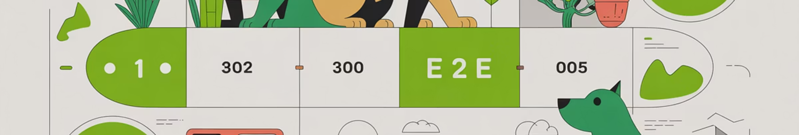
未來優化方向
🚀 短期目標（1-2 個月）
📊 中期目標（3-6 個月）
🎯 長期目標（6-12 個月）
完成 CI/CD 整合（GitHub Actions）
擴充 Page Object（結帳、訂單、會員中心）
完整安全性測試覆蓋（OWASP Top 10）
建立測試資料工廠（Faker.js）
效能測試整合（Lighthouse / k6）
新增 Allure 報告系統
完善 API Helper（登入、訂單、用戶、商品）
多語系測試覆蓋
實作自動通知機制（Slack/Email）
無障礙測試（Accessibility Testing）
實作 Visual Regression Testing
整合測試管理工具（TestRail）

Slide 10


專案總結
架構優勢
測試覆蓋
採用分層架構 + Page Object Model 設計，確保高內聚、低耦合、易維護。各層級職責清晰，修改影響範圍可控。
E2E 與 API 雙軌測試並行，涵蓋 UI 互動與後端邏輯。從登入、購物車到結帳的完整業務流程皆有測試保障。
持續優化
透過 CI/CD 整合、測試資料工廠、視覺回歸測試等優化措施，持續提升測試效率與專案品質。
本測試框架為 DogCatStar 電商平台提供完善的品質保障，透過自動化測試大幅減少人工測試成本，提早發現潛在問題，確保每次發布都能維持高品質標準。
文件維護者：Howie｜最後更新：2025-01-29｜版本：v1.0

